Slide 1




BÀI GIẢNG: TOÁN RỜI RẠC
PHẠM PHƯƠNG THANH
Email: ppthanh216@gmail.com

Slide 2
HỌC ĐỂ THAY ĐỔI
CHƯƠNG 8: BIỂU DIỄN ĐỒ THỊ.
TÌM KIẾM TRÊN ĐỒ THỊ
8.1. Biểu diễn đồ thị
8.2. Các thuật toán tìm kiếm trên đồ thị
TÊN NGƯỜI TRÌNH BÀY
Slide: số….
Slide: số….

Slide 3
8.1. Biểu diễn đồ thị
Để lưu trữ đồ thị và thực hiện các thuật toán khác nhau, ta cần phải biểu diễn đồ thị trên máy tính, đồng thời sử dụng những cấu trúc dữ liệu thích hợp để mô tả đồ thị. Việc chọn cấu trúc dữ liệu nào để biểu diễn đồ thị có tác động rất lớn đến hiệu quả thuật toán.
Trong lý thuyết đồ thị, có một số phương pháp biểu diễn đồ thị được xem xét:
Danh sách kề
Ma trận kề
TÊN NGƯỜI TRÌNH BÀY
Slide: số….
Slide: số….

Slide 4
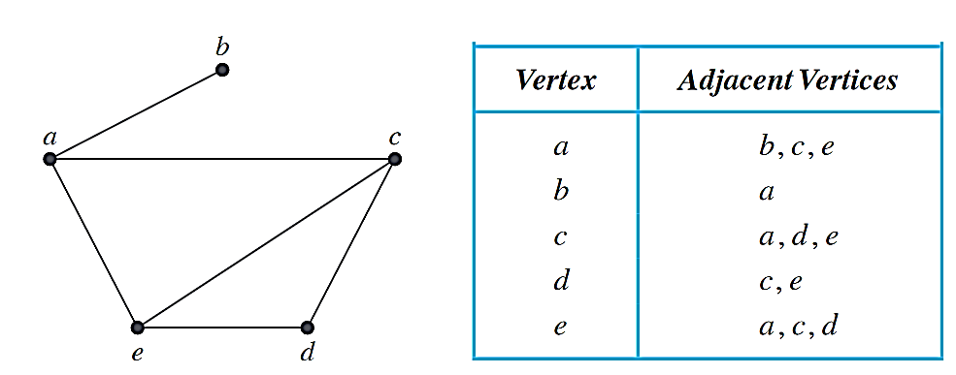
8.1. Biểu diễn đồ thị- Danh sách kề
TÊN NGƯỜI TRÌNH BÀY
Slide: số….
Slide: số….

Slide 5
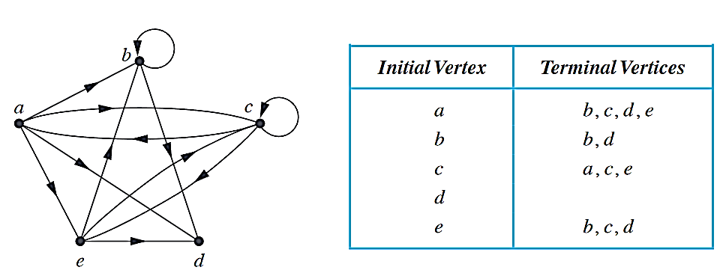
8.1. Biểu diễn đồ thị- Danh sách kề
TÊN NGƯỜI TRÌNH BÀY
Slide: số….
Slide: số….

Slide 6
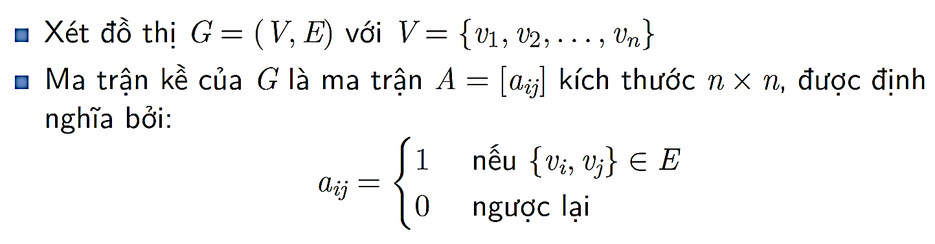
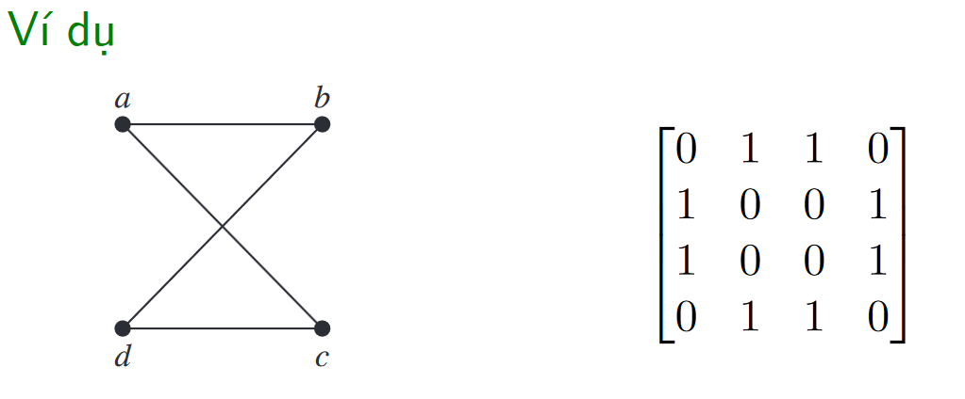
8.1. Biểu diễn đồ thị- Ma trận kề
TÊN NGƯỜI TRÌNH BÀY
Slide: số….
Slide: số….

Slide 7
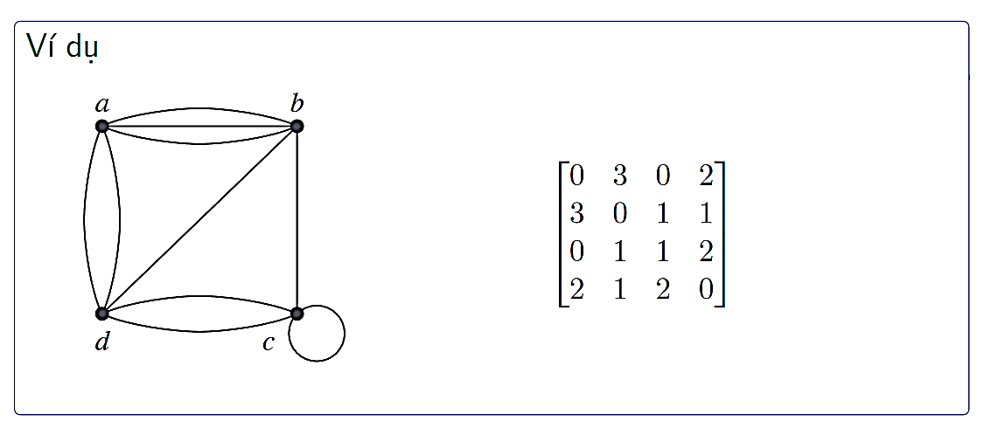
8.1. Biểu diễn đồ thị - Ma trận kề
TÊN NGƯỜI TRÌNH BÀY
Slide: số….
Slide: số….

Slide 8
8.2. Các thuật toán tìm kiếm trên đồ thị
8.2.1. Thuật toán tìm kiếm theo chiều sâu.
8.2.2. Thuật toán tìm kiếm theo chiều rộng.
8.2.3. Tìm các thành phần liên thông của đồ thị.
8.2.4. Tìm đường đi giữa hai đỉnh bất kì của đồ thị.
TÊN NGƯỜI TRÌNH BÀY
Slide: số….
Slide: số….

Slide 9
8.2.1. Thuật toán tìm kiếm theo chiều sâu - DFS
Ý tưởng:
Tư tưởng cơ bản của thuật toán tìm kiếm theo chiều sâu là bắt đầu tại một đỉnh v₀ nào đó, chọn một đỉnh u bất kỳ kề với v₀ và lấy nó làm đỉnh duyệt tiếp theo.
Cách duyệt tiếp theo được thực hiện tương tự như đối với đỉnh v₀ với đỉnh bắt đầu là u .
TÊN NGƯỜI TRÌNH BÀY
Slide: số….
Slide: số….

Slide 10
8.2.1. Thuật toán tìm kiếm theo chiều sâu - DFS
Chú ý: Sử dụng mảng chuaxet[] gồm n phần tử (tương ứng với n đỉnh) để xác định phần tử đã được duyệt.
Nếu v_{i} đã duyệt, chuaxet[i] := FALSE. Ngược lại, nếu v_{i} chưa xét, chuaxet[i] := TRUE.
Thủ tục đệ qui DFS () được mô tả:
void DFS( int v){
Thăm_Đỉnh(v); chuaxet[v]:= FALSE;
for ( u ∈ ke(v) ) {
if (chuaxet[u] ) DFS(u);
}
}
TÊN NGƯỜI TRÌNH BÀY
Slide: số….
Slide: số….

Slide 11
8.2.1. Thuật toán tìm kiếm theo chiều sâu - DFS
Thủ tục DFS() sẽ thăm tất cả các đỉnh cùng thành phần liên thông với v mỗi đỉnh đúng một lần.
Để đảm bảo duyệt tất cả các đỉnh của đồ thị (có thể có nhiều thành phần liên thông), chúng ta chỉ cần thực hiện duyệt như sau:
{
for (i=1; i≤ n ; i++)
chuaxet[i]:= TRUE; /* thiết lập giá trị ban đầu cho mảng chuaxet[]*/
for (i=1; i≤ n ; i++)
if (chuaxet[i] )
DFS(i);
}
TÊN NGƯỜI TRÌNH BÀY
Slide: số….
Slide: số….

Slide 12
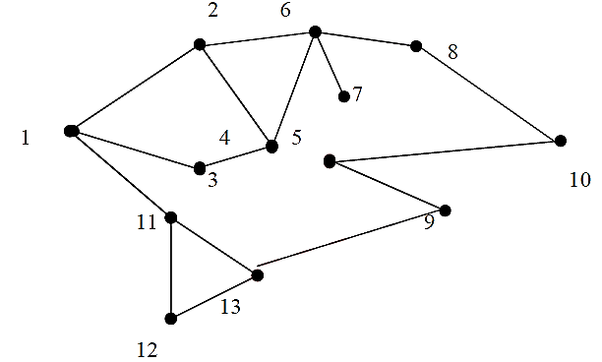
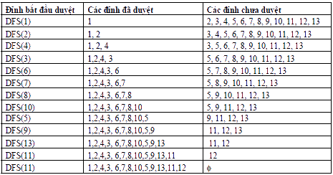
8.2.1. Thuật toán tìm kiếm theo chiều sâu - DFS
Kết quả duyệt: 1, 2, 4, 3, 6, 7, 8, 10, 5, 9, 13, 11, 12
TÊN NGƯỜI TRÌNH BÀY
Slide: số….
Slide: số….

Slide 13
8.2.2. Thuật toán tìm kiếm theo chiều rộng - BFS
Nhận xét DFS:
Với thuật toán tìm kiếm theo chiều sâu, đỉnh thăm càng muộn sẽ trở thành đỉnh sớm được duyệt xong. Đó là kết quả tất yếu vì các đỉnh thăm được nạp vào stack trong thủ tục đệ quy.
Ý tưởng BFS:
Đối với thuật toán tìm kiếm theo chiều rộng sử dụng cấu trúc hàng đợi queue.
Như vậy, đỉnh được nạp vào hàng đợi đầu tiên là v, các đỉnh kề với v là: v₁, v₂,..., v_{k} được nạp vào queue kế tiếp. Quá trình duyệt tiếp theo được bắt đầu từ các đỉnh còn có mặt trong hàng đợi.
TÊN NGƯỜI TRÌNH BÀY
Slide: số….
Slide: số….

Slide 14
8.2.2. Thuật toán tìm kiếm theo chiều rộng - BFS
Thực hiện giải thuật:
Để ghi nhận trạng thái duyệt các đỉnh của đồ thị, ta cũng vẫn sử dụng mảng chuaxet[] gồm n phần tử thiết lập giá trị ban đầu là TRUE.
Nếu đỉnh i của đồ thị đã được duyệt, giá trị chuaxet[i] sẽ nhận giá trị FALSE.
Thuật toán dừng khi hàng đợi rỗng.
TÊN NGƯỜI TRÌNH BÀY
Slide: số….
Slide: số….

Slide 15
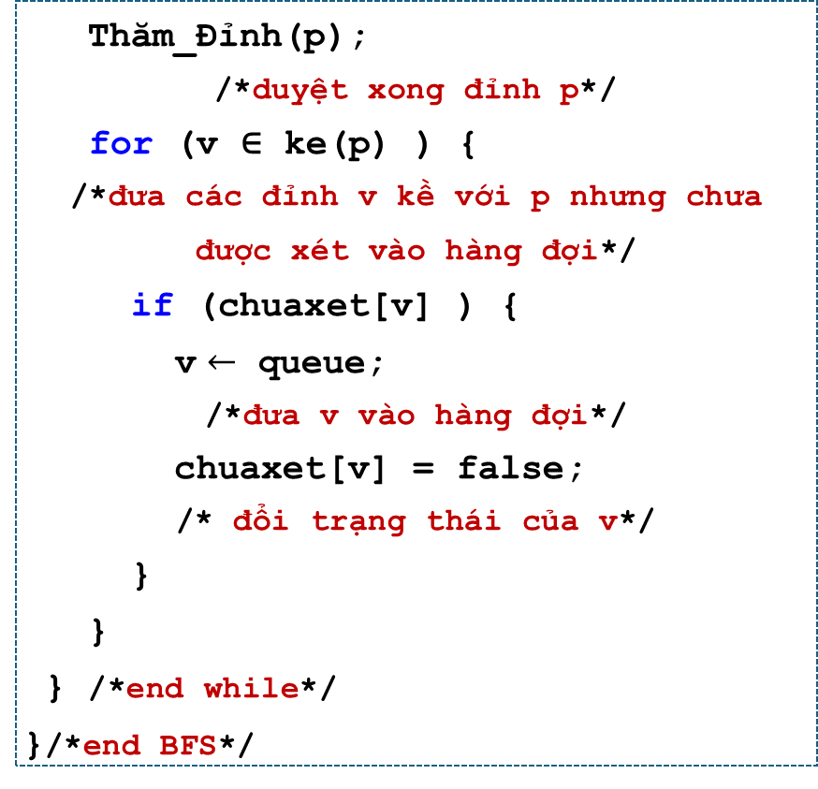
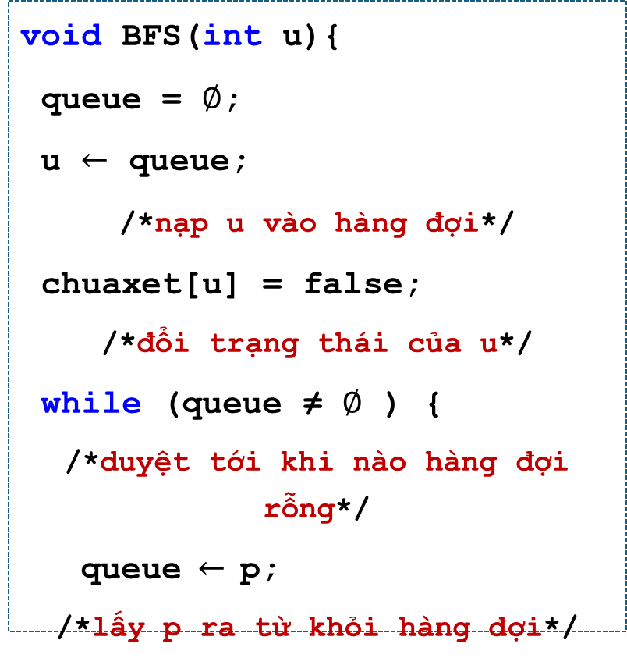
8.2.2. Thuật toán tìm kiếm theo chiều rộng - BFS
void BFS(int u){
queue = $∅$;
u $←$ queue;
/*nạp u vào hàng đợi*/
chuaxet[u] = false;
/*đổi trạng thái của u*/
while (queue ≠ $∅$ ) {
/*duyệt tới khi nào hàng đợi rỗng*/
queue $←$p;
/*lấy p ra từ khỏi hàng đợi*/
Thăm_Đỉnh(p);
/*duyệt xong đỉnh p*/
for (v ∈ ke(p) ) {
/*đưa các đỉnh v kề với p nhưng chưa được xét vào hàng đợi*/
if (chuaxet[v] ) {
v $←$ queue;
/*đưa v vào hàng đợi*/
chuaxet[v] = false;
/* đổi trạng thái của v*/
}
}
} /*end while*/
}/*end BFS*/
TÊN NGƯỜI TRÌNH BÀY
Slide: số….
Slide: số….

Slide 16

8.2.2. Thuật toán tìm kiếm theo chiều rộng - BFS
Thủ tục BFS sẽ thăm tất cả các đỉnh dùng thành phần liên thông với u.
Để thăm tất cả các đỉnh của đồ thị, cần thực hiện đoạn theo đoạn giả mã sau:
{
for (u=1; u$≤$n; u++)
chuaxet[u] = TRUE;
for (u∈V )
if (chuaxet[u] )
BFS(u);
}
TÊN NGƯỜI TRÌNH BÀY
Slide: số….
Slide: số….

Slide 17
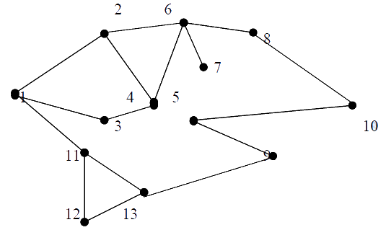
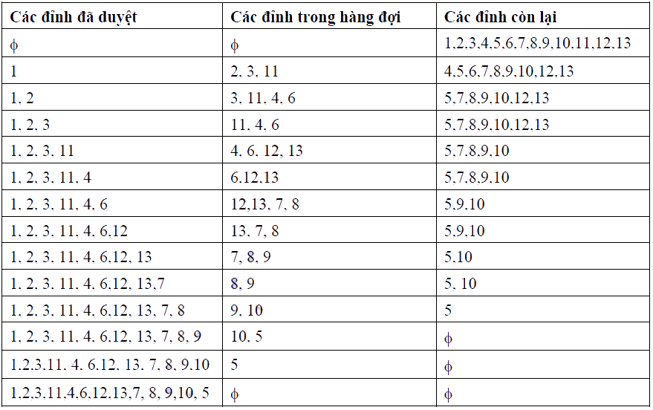
8.2.2. Thuật toán tìm kiếm theo chiều rộng - BFS
Kết quả duyệt: 1,2,3,11,4,6,12,13,7, 8, 9,10, 5.
TÊN NGƯỜI TRÌNH BÀY
Slide: số….
Slide: số….

Slide 18
8.2.3. Duyệt các thành phần liên thông của đồ thị
Một đồ thị có thể liên thông hoặc không liên thông.
Nếu đồ thị liên thông thì số thành phần liên thông của nó là 1. Điều này tương đương với phép duyệt theo thủ tục DFS() hoặc BFS() được gọi đến đúng một lần.
Nếu đồ thị không liên thông (số thành phần liên thông lớn hơn 1) chúng ta có thể tách chúng thành những đồ thị con liên thông. Điều này cũng có nghĩa là trong phép duyệt đồ thị, số thành phần liên thông của nó bằng số lần gọi tới thủ tục DFS() hoặc BFS().
TÊN NGƯỜI TRÌNH BÀY
Slide: số….
Slide: số….

Slide 19
8.2.3. Duyệt các thành phần liên thông của đồ thị
Để xác định số các thành phần liên thông của đồ thị, chúng ta sử dụng biến mới solt để nghi nhận các đỉnh cùng một thành phần liên thông trong mảng chuaxet[] như sau:
Nếu đỉnh i chưa được duyệt, chuaxet[i] có giá trị 0;
Nếu đỉnh i được duyệt thuộc thành phần liên thông thứ j = solt, ta ghi nhận chuaxet[i] = solt;
Các đỉnh cùng thành phần liên thông nếu chúng có cùng giá trị trong mảng chuaxet[].
TÊN NGƯỜI TRÌNH BÀY
Slide: số….
Slide: số….

Slide 20
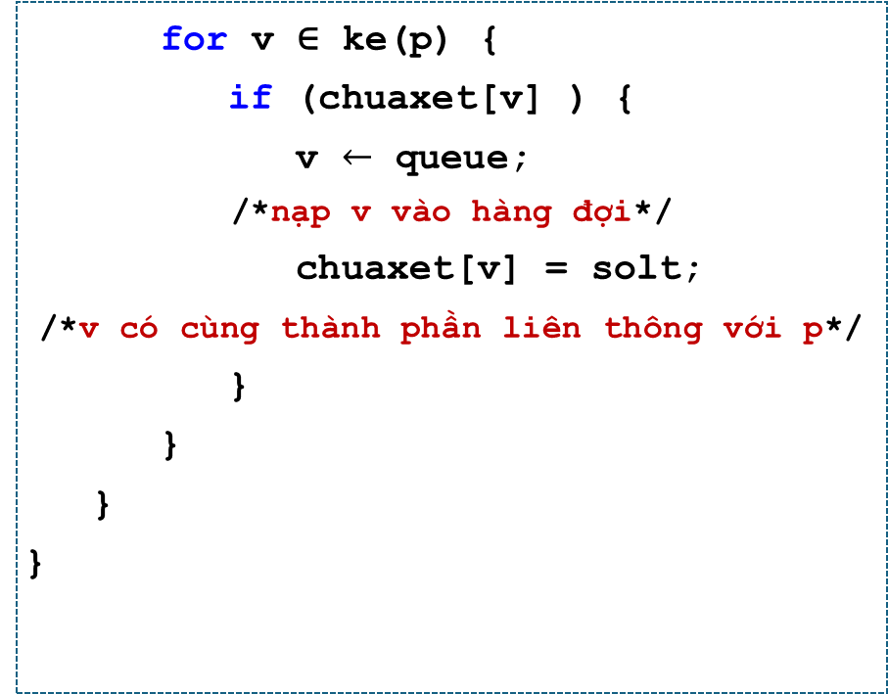
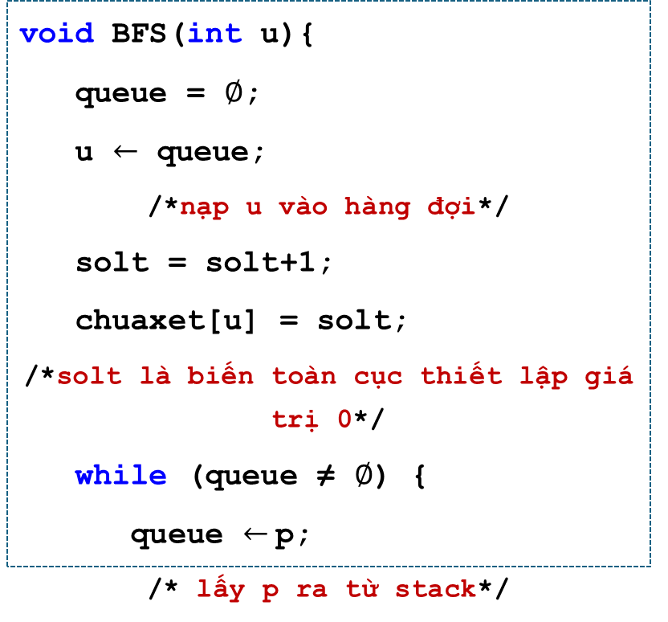
8.2.3. Duyệt các thành phần liên thông của đồ thị
Với cách làm như trên, thủ tục BFS() hoặc DFS() có thể được sửa lại như sau:
void BFS(int u){
queue = $∅$;
u $←$ queue;
/*nạp u vào hàng đợi*/
solt = solt+1;
chuaxet[u] = solt;
/*solt là biến toàn cục thiết lập giá trị 0*/
while (queue ≠ $∅$) {
queue $←$p;
/* lấy p ra từ stack*/
for v ∈ ke(p) {
if (chuaxet[v] ) {
v $←$ queue;
/*nạp v vào hàng đợi*/
chuaxet[v] = solt;
/*v có cùng thành phần liên thông với p*/
}
}
}
}
TÊN NGƯỜI TRÌNH BÀY
Slide: số….
Slide: số….

Slide 21
8.2.3. Duyệt các thành phần liên thông của đồ thị
Để duyệt hết tất cả các thành phần liên thông của đồ thị, ta chỉ cần gọi tới thủ tục lienthong như dưới đây:
void Lien_Thong(void){
for (i=1; i≤ n; i++)
chuaxet[i] =0;
for(i=1; i<=n; i++)
if(chuaxet[i]==0){
solt=solt+1;
BFS(i);
}
}
TÊN NGƯỜI TRÌNH BÀY
Slide: số….
Slide: số….

Slide 22
8.2.3. Duyệt các thành phần liên thông của đồ thị
Để ghi nhận từng đỉnh của đồ thị thuộc thành phần liên thông nào, ta chỉ cần duyệt các đỉnh có cùng chung giá trị trong mảng chuaxet[] như dưới đây:
void Result( int solt){
if (solt==1){
< Do thi la lien thong>;
}
for( i=1; i<=solt;i++){
/* Đưa ra thành phần liên thông thứ i*/
for( j=1; j<=n;j++){
if( chuaxet[j]==i)
<đưa ra đỉnh j>;
}
}
}
TÊN NGƯỜI TRÌNH BÀY
Slide: số….
Slide: số….

Slide 23
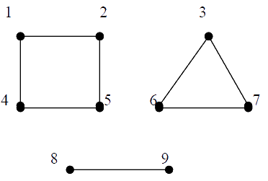
8.2.3. Duyệt các thành phần liên thông của đồ thị
Ví dụ: Cho đồ thị G = <V, E>, duyệt các thành phần liên thông của G:
TÊN NGƯỜI TRÌNH BÀY
Slide: số….
Slide: số….

Slide 24
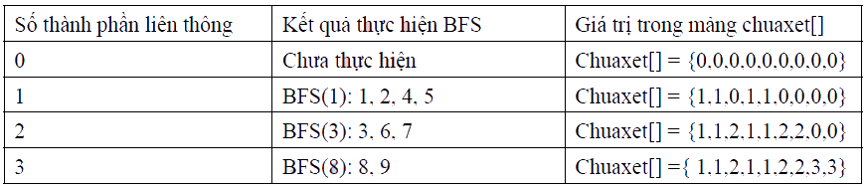
8.2.3. Duyệt các thành phần liên thông của đồ thị
Đỉnh 1, 2, 4, 5 cùng có giá trị 1 trong mảng chuaxet[] thuộc thành phần liên thông thứ 1;
Đỉnh 3, 6,7 cùng có giá trị 2 trong mảng chuaxet[] thuộc thành phần liên thông thứ 2;
Đỉnh 8, 9 cùng có giá trị 3 trong mảng chuaxet[] thuộc thành phần liên thông thứ 3
TÊN NGƯỜI TRÌNH BÀY
Slide: số….
Slide: số….

Slide 25
8.2.4. Tìm đường đi giữa hai đỉnh trên đồ thị
Bài toán: Cho đồ thị G=(V, E). Trong đó V là tập đỉnh, E là tập cạnh của đồ thị. Hãy tìm đường đi từ đỉnh s∈V tới đỉnh t∈V.
Phân tích bài toán:
Thủ tục BFS(s) hoặc DFS(s) cho phép duyệt các đỉnh cùng một thành phần liên thông với s.
Nếu trong số các đỉnh liên thông với s chứa t thì chắc chắn có đường đi từ s đến t. Ngược lại, không tồn tại đường đi giữa s và t.
Điều này được thực hiện thông qua mảng trạng thái chuaxet[].
Nếu chuaxet[t] = False thì có nghĩa t cùng thành phần liên thông với s.
Ngược lại chuaxet[t] = True thì t không cùng thành phần liên thông với s.
TÊN NGƯỜI TRÌNH BÀY
Slide: số….
Slide: số….

Slide 26
8.2.4. Tìm đường đi giữa hai đỉnh trên đồ thị
Để ghi nhận đường đi từ s đến t, sử dụng một mảng truoc[] thiết lập giá trị ban đầu là 0.
Trong quá trình duyệt, thay thế giá trị của truoc[v] để ghi nhận đỉnh đi trước đỉnh v trong đường đi tìm kiếm từ s đến v.
Khi đó, trong thủ tục DFS(v) ta chỉ cần thay đổi lại như sau:
void DFS( int v){
chuaxet[v]:= FALSE;
for ( u ∈ke(v) ) {
if (chuaxet[u] ) {
truoc[u]=v;
DFS(u);
}
}
}
TÊN NGƯỜI TRÌNH BÀY
Slide: số….
Slide: số….

Slide 27
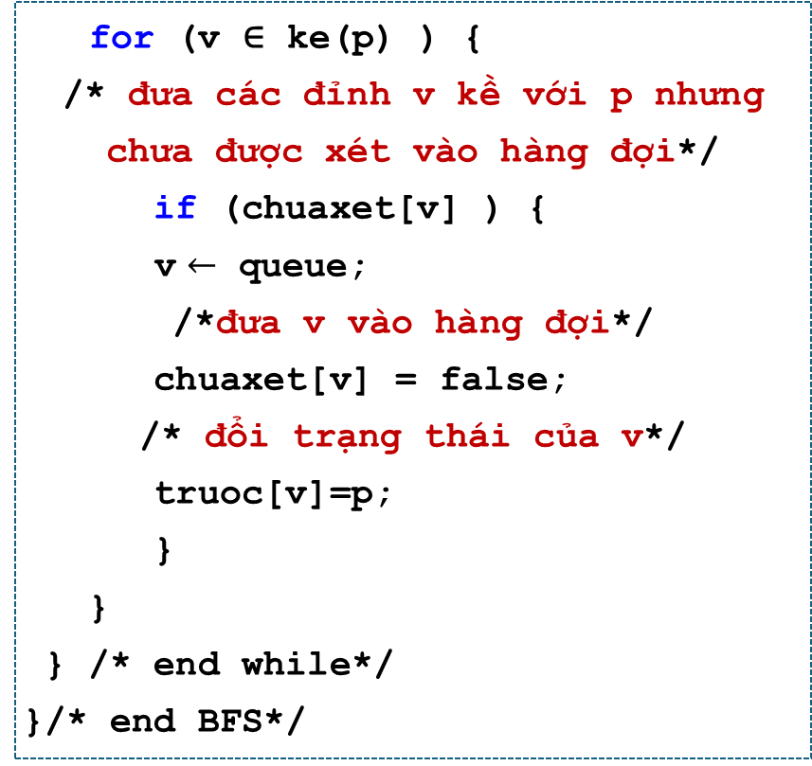
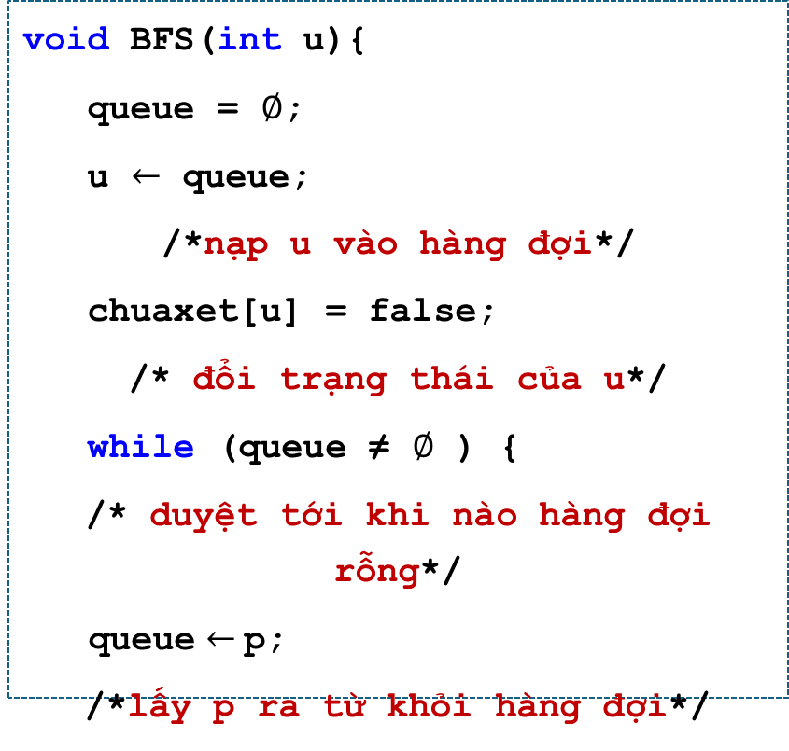
8.2.4. Tìm đường đi giữa hai đỉnh trên đồ thị
for (v ∈ ke(p) ) {
/* đưa các đỉnh v kề với p nhưng chưa được xét vào hàng đợi*/
if (chuaxet[v] ) {
v $←$ queue;
/*đưa v vào hàng đợi*/
chuaxet[v] = false;
/* đổi trạng thái của v*/
truoc[v]=p;
}
}
} /* end while*/
}/* end BFS*/
void BFS(int u){
queue = $∅$;
u $←$ queue;
/*nạp u vào hàng đợi*/
chuaxet[u] = false;
/* đổi trạng thái của u*/
while (queue ≠ $∅$ ) {
/* duyệt tới khi nào hàng đợi rỗng*/
queue $←$p;
/*lấy p ra từ khỏi hàng đợi*/
TÊN NGƯỜI TRÌNH BÀY
Slide: số….
Slide: số….

Slide 28
8.2.4. Tìm đường đi giữa hai đỉnh trên đồ thị
Kết quả đường đi được đọc ngược lại thông qua thủ tục Result() như sau:
void Result(void){
if(truoc[t]==0){
<Không có đường đi từs đến t>;
return;
}
j = t;
while(truoc[j]!=s){
<thăm đỉnh j>;
j=truoc[j];
}
<thăm đỉnh s>;
}
TÊN NGƯỜI TRÌNH BÀY
Slide: số….
Slide: số….

Slide 29
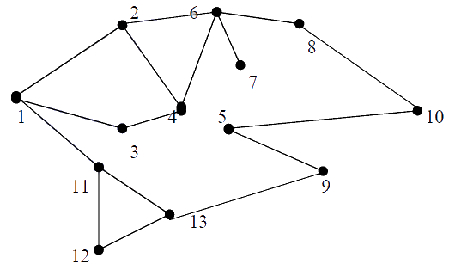
8.2.4. Tìm đường đi giữa hai đỉnh trên đồ thị
Tìm đường đi từ đỉnh 1 đến đỉnh 7 bằng thuật toán tìm kiếm theo chiều rộng với đồ thị G = <V, E>
Ta có, BFS(1) = 1,2,3,11,4,6,12,13,7,8,9,10,5. Rõ ràng chuaxet[7] = True nên có đường đi từ đỉnh 1 đến đỉnh 7. Bây giờ xác định giá trị trong mảng truoc[] để có kết quả đường đi đọc theo chiều ngược lại.
Truoc[7] = 6; truoc[6] = 2; truoc[2] =1 => đường đi từ đỉnh 1 đến đỉnh 7 là 1 =>2=>6=>7.
TÊN NGƯỜI TRÌNH BÀY
Slide: số….
Slide: số….

